Slide 1
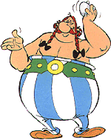

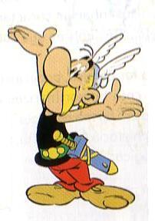
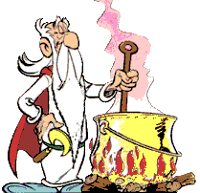
A BANDA DESENHADA
OBELIX
PANANIM
ASTERIX

Slide 2

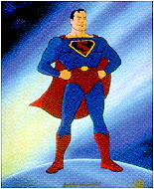
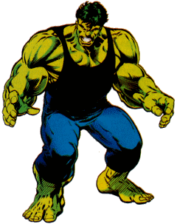
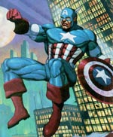


HULK
FLASH GORDON
SUPER HOMEM
CAPITÃO AMÉRICA
HOMEM ARANHA
BATMAN

Slide 3

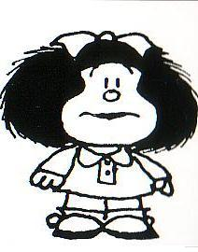

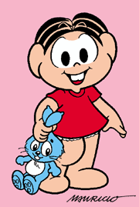
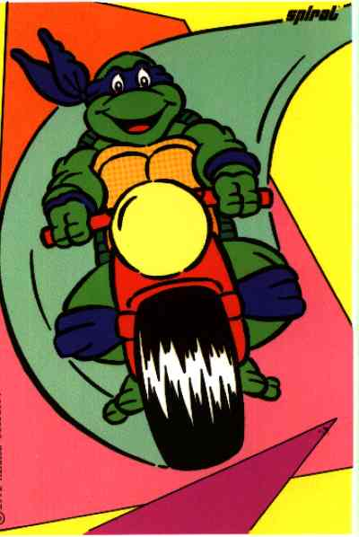
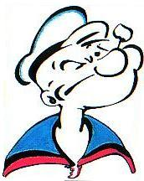
ZE CARIOCA
MAFALDA
CHARLIE BROWN
MÓNICA
TARTARUGA NINJA
POPEYE

Slide 4



TIO PATINHAS
MINIE
DONALD
MICKEY
GASTÃO
PATETA
METRALHA
PLUTO

Slide 5



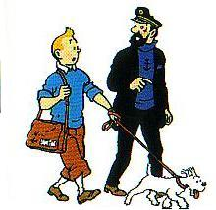



A Banda Desenhada é um meio expressivo que nasce da linguagem icónica (imagens) e da
linguagem literária (texto).
A B. D. conta um assunto através do desenho e do texto.
MILÚ
DUPOND E DUPONT
CAPITÃO HADDOCK
RASTAPOPOULOS
TINTIN
TRIFÓLIO GIRASSOL

Slide 6
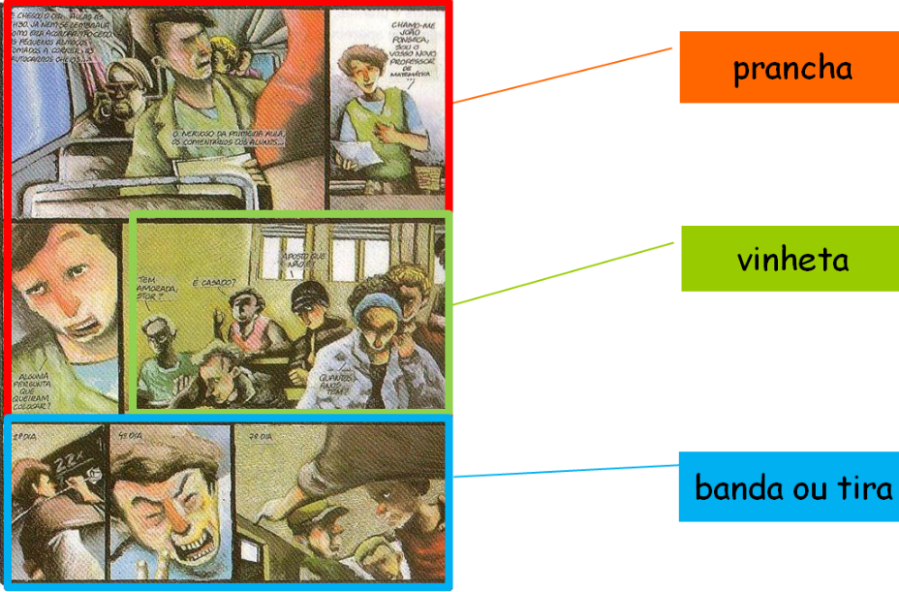
A estrutura
As bandas desenhadas encontram-se estruturadas em planos,
que se chamam pranchas (correspondem normalmente às páginas).
Por sua vez, as pranchas dividem-se em tiras ou bandas (daí o nome banda desenhada),
que são compostas por
vinhetas ( quadrados ou retângulos organizados sequencialmente).

Slide 7
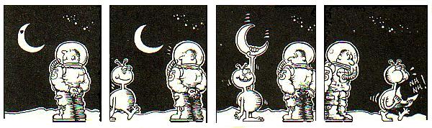
A narração e o diálogo
No princípio da sua história,
a Banda Desenhada começou por ser uma sequência de ilustrações
a que se acrescentava um texto em baixo, como legenda.
A relação texto imagem modificou-se com o aparecimento do balão.

Slide 8
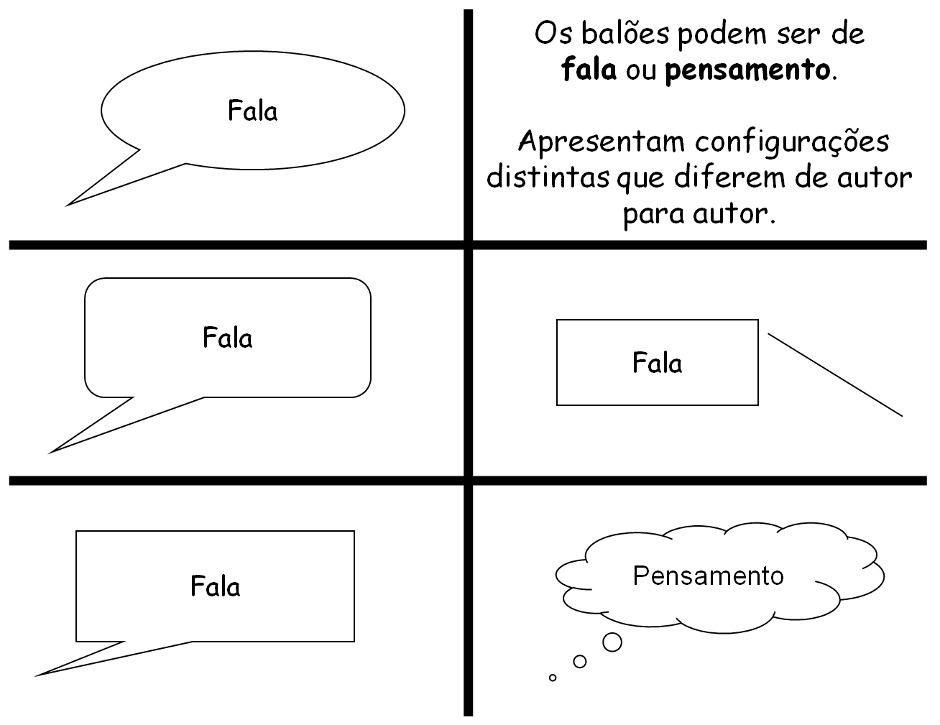
O balão é o espaço destinado à fala das personagens, isto é, ao diálogo entre as personagens.
O nome “balão” provém da sua forma, dado que é normalmente de formato redondo.
Os balões de diálogo são uma leitura paralela e proporcionam uma melhor compreensão da imagem.

Slide 9
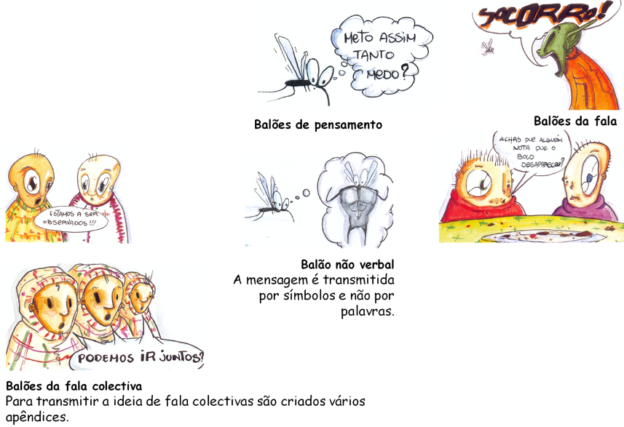

Slide 10
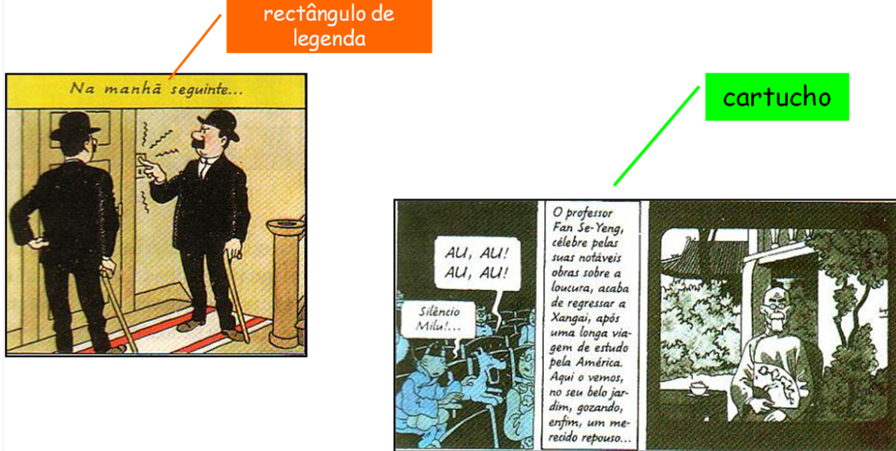
São os retângulos de legendas e os cartuchos, destinados à fala do narrador.
Para além dos balões do diálogo, existem outros espaços destinados ao texto.

Slide 11
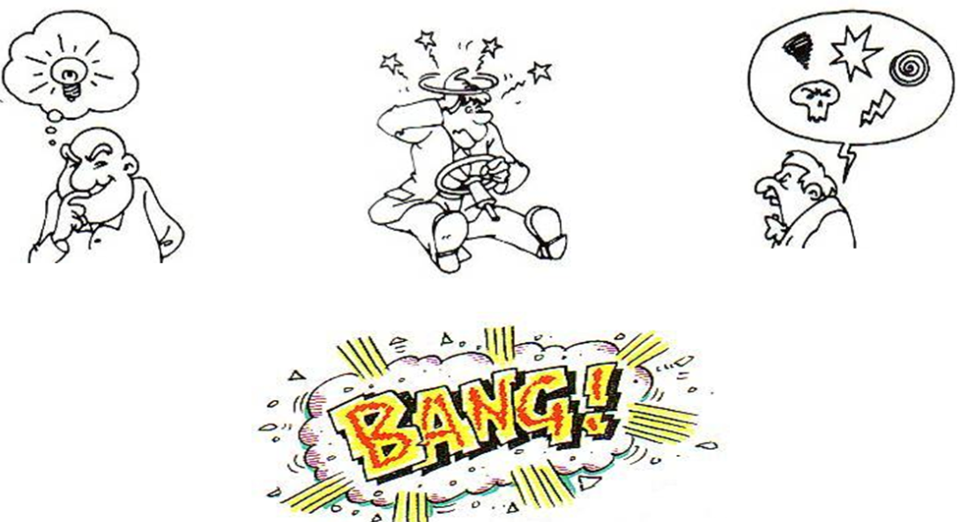
As metáforas visuais são símbolos ou imagens que traduzem expressões verbais, como por exemplo:
ver estrelas, ideia luminosa ou mesmo linguagem que
não convém traduzir para palavras.

Slide 12
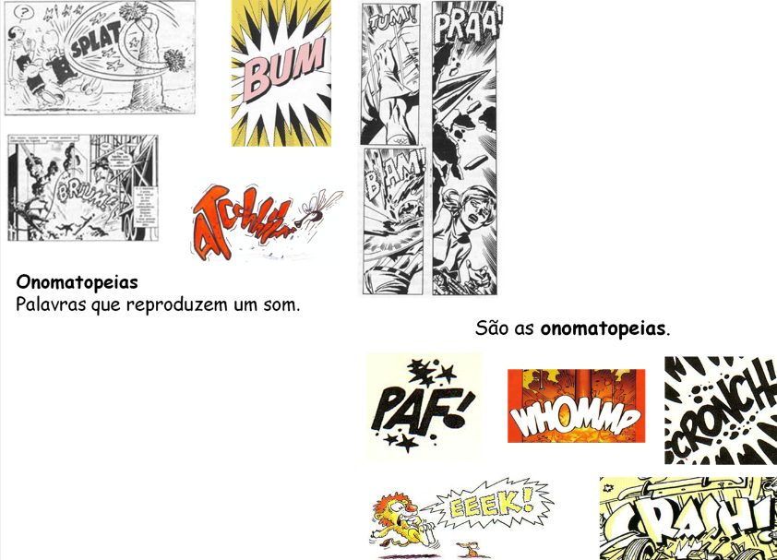
Por vezes, os autores recorrem a letras expressivas (com desenho próprio) para representar sons e ruídos, como por exemplo:
bum, poing, plaf, zzzz…).

Slide 13
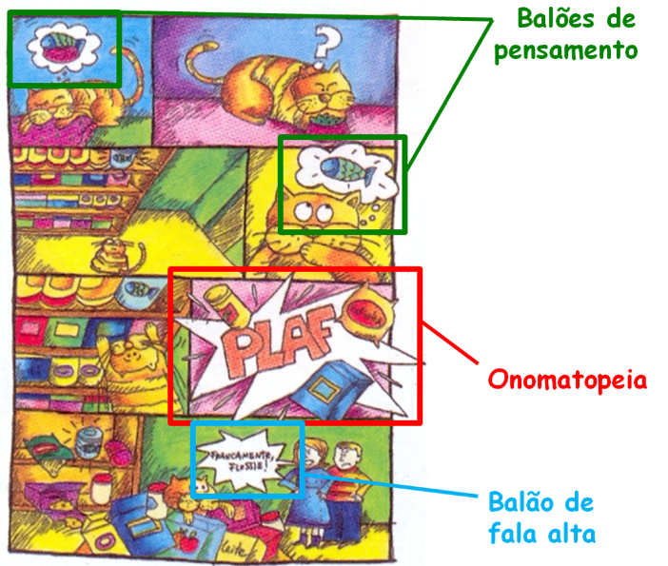

Slide 14
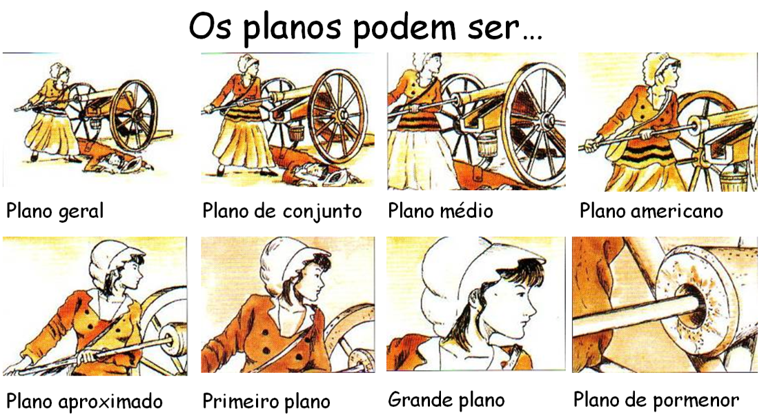
A linguagem fílmica
No que se refere às imagens das vinhetas, assumem particular importância os planos, os enquadramentos e os ângulos de visão.
Tal como na fotografia e no cinema, eles são fundamentais para acentuar a importância das cenas e do que dizem as personagens.

Slide 15
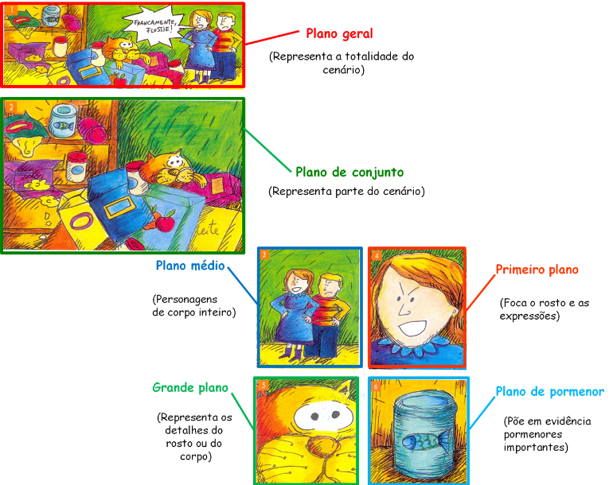

Slide 16
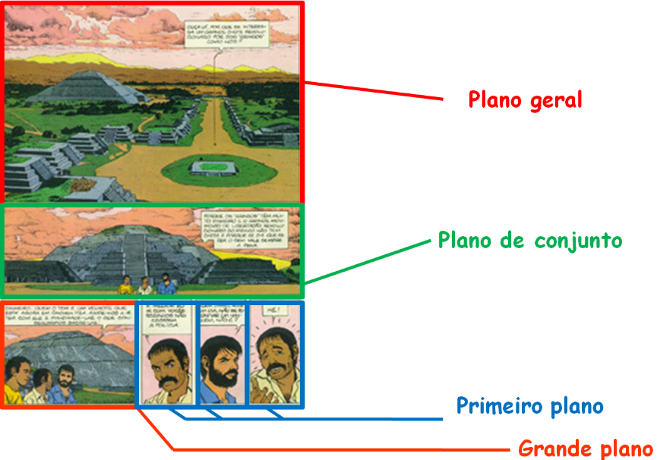

Slide 17
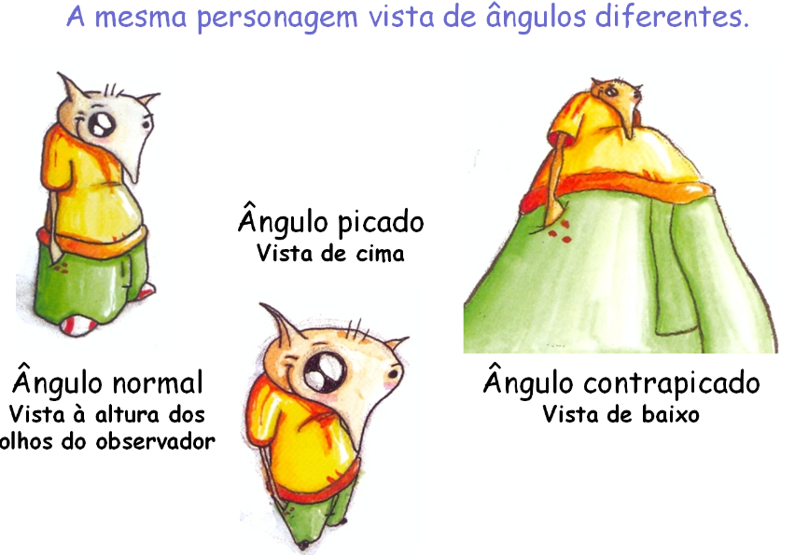

Slide 18
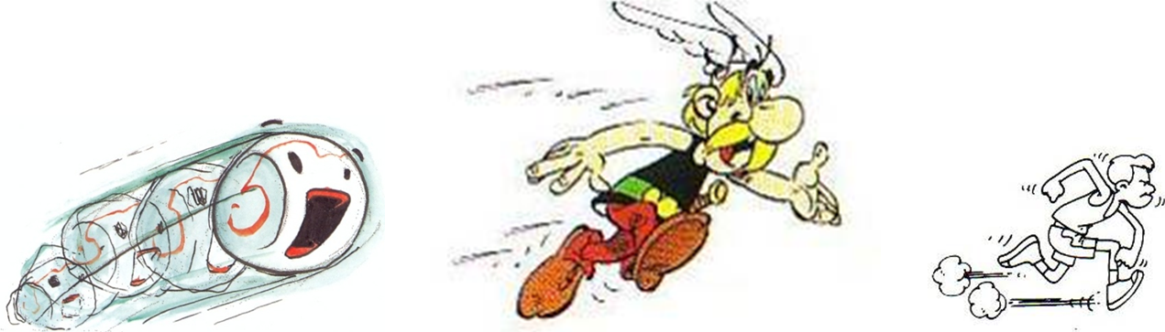
O movimento
O efeito de movimento é outra característica própria da linguagem visual da Banda Desenhada.
Este efeito é criado pelas linhas cinéticas ou de movimento.
Estas linhas representam-se como se fossem um rasto da figura ou as posições anteriores da figura.

Slide 19
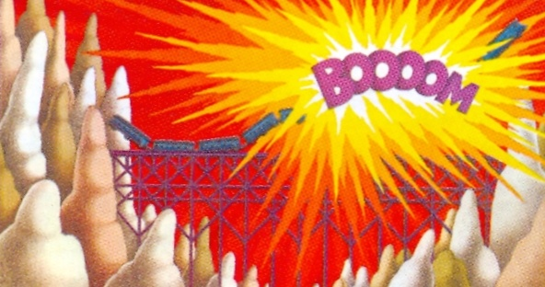
Cor
A utilização da cor em banda desenhada é de extrema importância, porque nos permite caracterizar o ambiente e as personagens.

Slide 20


